Slide 1

学习内容：
第一部分 Python简介
第二部分 Anaconda Python的安装
第三部分 数据新闻的Python编程基础

Slide 2
为什么选择python？
简单、易学
功能强大
开源
跨平台
资源丰富
在数据新闻领域有广泛应用

Slide 3
学习资源
Bunoob
https://www.runoob.com/cssref/css-reference.html
W3school
https://www.w3school.com.cn/python/index.asp
pythonSpot
http://pythonspot.apachecn.org/#/
Python在数据新闻中的应用
https://www.bilibili.com/video/av201414939/

Slide 4
学习书籍
Python数据科学-技术详解与商业实践
Python与数据科学 王仁武著 华东师范大学出版社
Head First Python
Python：从入门到实践

Slide 5
Python简介
Python语言是少有的一种可以称得上既简单又功能强大的编程语言。你将惊喜地发现Python语言是多么地简单，它注重的是如何解决问题，而不是编程语言的语法和结构。
Python的官方介绍是：Python是一种简单易学，功能强大的编程语言，它有高效率的高层数据结构，简单而有效地实现面向对象编程。Python简洁的语法和对动态输入的支持，再加上解释性语言的本质，使得它在大多数平台上的许多领域都是一个理想的脚本语言，特别适用于快速的应用程序开发。不需要任何编程基础，完全可以从零开始学习，关键看你能否坚持。
注释：Python语言的创造者Guido van Rossum是根据英国广播公司的节目“蟒蛇飞行马戏”命名这个语言的，并非他本人特别喜欢蛇缠起它们的长身躯碾死动物觅食。

Slide 6
Python的发展
1989
发布第一个版本
2000
python 2（Python 2.7）
停止官方支持
2008
python3
Python 3.9
https://www.python.org/downloads/
Notes:
Python3 的设计采用了向后兼容的模式，使得python2的第三方库不能直接在python3中使用，所以学习python时，需要在python2和python3中做抉择。
Python 2 在 2020 年元旦正式停止官方支持，python 3 是趋势
所以本课程选择python 3
Python3.7 是python 3 中比较稳定的版本，所以后续以python 3.7 为例讲解python的使用

Slide 7
学习内容：
第一部分 Python简介
第二部分 Anaconda Python的安装
第三部分 数据新闻的Python编程基础

Slide 8
三个基本概念
Python解释器
Python编辑器
Pycharm, anaconda
vscode, sublime
IDLE
pip包管理工具（python3.4后自带）
https://pypi.org/
Notes:
https://www.bilibili.com/video/BV1K7411c7EL?p=1

Slide 9
开发环境搭建方案
Python
Anaconda
Python + pycharm/vscode
Anaconda + pycharm/vscode
Notes:
https://www.bilibili.com/video/BV1K7411c7EL?p=1

Slide 10
python安装
Python下载
https://www.python.org/
https://www.python.org/doc/
Notes:
可以下载 HTML、PDF 和 PostScript 等格式的文档。

Slide 11
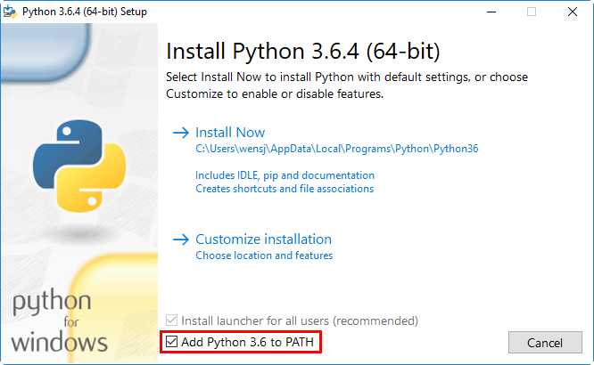
Python安装
安装视频（0:00m-3:50m）
Notes:
安装注意事项

Slide 12
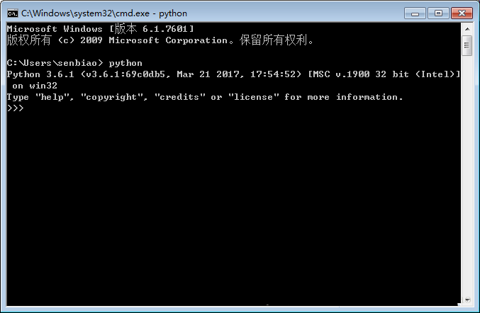
Python安装
检验是否安装成功
Notes:
可以下载 HTML、PDF 和 PostScript 等格式的文档。

Slide 13
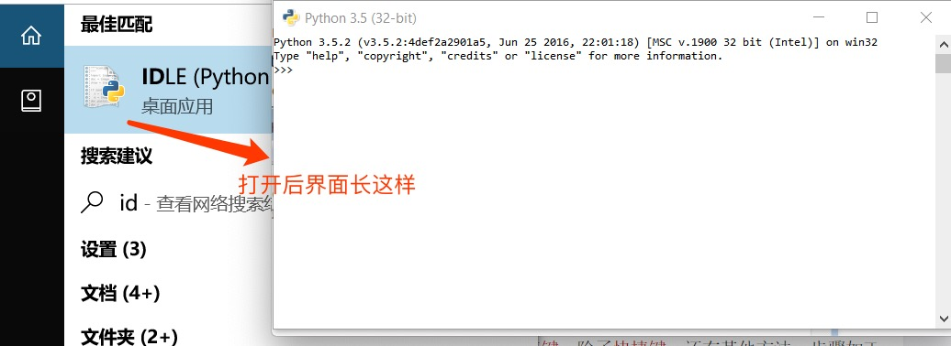
Python安装
检验是否安装成功

Slide 14
Python安装
环境变量设置
path=%path%;python安装路径

Slide 15
Python运行
交互式解释器
进入python
>>>
命令行脚本
python script.py
集成开发环境
Anaconda
Pycharm
Vs code
sublime

Slide 16
Anaconda的安装
优点：第三方库丰富、编辑器、可同时配置多个python环境
安装视频（3:54m-8:50m）
https://www.bilibili.com/video/BV1tx411X7LH?from=search&seid=11643622122291619329

Slide 17
学习内容：
第一部分 Python简介
第二部分 Anaconda Python的安装
第三部分 数据新闻的Python编程基础

Slide 18
编程基础
基础知识
基本数据类型
流程控制
函数与模块
数据读写

Slide 19
语句
一行默认显示一条语句。不需要语句结束符。
可以使用多行连接符（ \）将一行的语句分为多行显示
【例】total = item_one + \
item_two + \
item_three
语句中包含 [], {} 或 () 括号就不需要使用多行连接符（ \）
【例】 days = ['Monday',
'Friday']
一行显示多条语句，需用分号 ; 分开
代码块-缩进

Slide 20
代码注释方法
1)在一行中，“#”后的语句不再执行，而表示被注释。
2)如果要进行大段的注释可以使用三个单引号（'''）或者双引号（"""）将注释内容包围。单引号和双引号在使用上没有本质的差别。

Slide 21
【例】三双引号注释段落
# -*- coding: utf-8 -*-
"""
Created on Sun Mar 13 21:20:06 2016
@author: yubg
"""
lis=[1,2,3]
for i in lis: #半角状态冒号不能少，下一行注意缩进
i+=1
print(i)

Slide 22
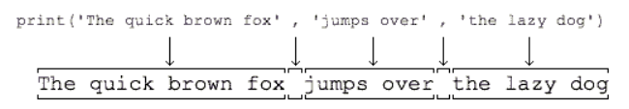
输出
print是一个常用函数，其功能就是输出括号中的字符串。
print的另一个用法：print后跟多个以逗号分隔的字符串 ，
print会依次打印每个字符串，遇到逗号“,”会输出一个空格，因此，输出的字符串是这样拼起来的：

Slide 23
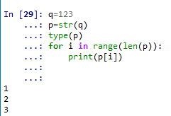
输出
若要将多个结果打印在一行，可以在print中添加end=','，如：print(test_list[i],end=',') ，后面将会用到。
q=123
p=str(q)
type(p)
for i in range(len(p)):
print(p[i],end=',')

Slide 24
输入
input函数将用户输入的内容作为字符串形式返回,就算你输入的是数字，但这个返回的“数字”的类型是字符型。
【例】input输入
>>> a = input("Input: ")

Slide 25
输入
如果要想获取数字，可以使用“int”函数将字符转化为数字。你可以用：
x = int(input("输入："))
但需要注意，这里是不可以输入字符型，如输入字母则会报错，如输入acd。

Slide 26
小结
注释
输出
输入

Slide 27
Python编程基础
基础知识
基本数据类型
流程控制
函数与模块
数据读写

Slide 28
常量和变量
变量在使用前都必须赋值
变量可以指定不同的数据类型
允许同时为多个变量赋值
a = b = c = 1
a, b, c = 1, 2, "john"

Slide 29
数据
数据
名字
值
存储
运算
类型

Slide 30
标识符
Python 中的标识符是区分大小写的。
保留字不能作为标识符。所有 Python 保留字关键字只包含小写字母
以下划线开头的标识符是有特殊意义的。以单下划线开头 _foo 的代表不能直接访问的类属性，需通过类提供的接口进行访问，不能用 from xxx import * 而导入。
以双下划线开头的 __foo 代表类的私有成员，以双下划线开头和结尾的 __foo__ 代表 Python 里特殊方法专用的标识，如 __init__() 代表类的构造函数。
驼峰法命名法 compareTo
下划线法命名法 compare_to
pascal命名法 CompareTo

Slide 31
数据类型
查看数据类型的方法：type(变量名)
>>> a = 1 #int
>>> type(a)
<class 'int'>
>>> b = True #boolean
>>> type(b)
<class 'bool'>
>>> c = 4+3j #complex
布尔
字符串
列表
元组
字典
数值
集合
基本数据类型
基本数据结构（标准数据类型）

Slide 32
整数
Python可以处理任意大小的整数，包括负整数，在程序中的表示方法和数学上的写法一模一样，例如：1，100，-8080，0，等等。
有时候用十六进制表示整数比较方便，十六进制用0x前缀和0-9，a-f表示，例如：0xff00，0xa5b4c3d2，等等。
浮点数
浮点数也就是小数，之所以称为浮点数，是因为按照科学记数法表示时，一个浮点数的小数点位置是可变的，比如，1.23x109和12.3x108是完全相等的。浮点数可以用数学写法，如1.23，3.14，-9.01。对于很大或很小的浮点数，就必须用科学计数法表示，把10用e替代，1.23x109就是1.23e9，0.000012可以写成1.2e-5，等等。
整数和浮点数在计算机内部存储的方式是不同的，整数运算永远是精确的（除法难道也是精确的？是的！），而浮点数运算则可能会有四舍五入的误差。

Slide 33
数值
布尔
字符串
列表
元组
集合
字典
操作符 | 描述符 | 例子（a=10,b=20）
+ | 加法 - 加 - 两个对象相加 | a + b = 30
- | 减法 - 得到负数或是一个数减去另一个数 | a - b = -10
* | 乘法 - 两个数相乘或是返回一个被重复若干次的字符串 | a * b = 200
/ | 除法– b除以a | b / a = 2.0
% | 取模 - 返回除法的余数 | b % a = 0
** | 指数 - 返回a的b次幂 | a**b = 10 的20次幂
// | 取整除 - 返回商的整数部分 | 9//2 = 4 而 9.0//2.0 = 4.0

Slide 34
Python 中数学运算常用的函数基本都在 math 模块、cmath 模块中。
要使用 math 或 cmath 函数必须先导入： import math
查看 math 包中的内容: dir(math)
精确数值运算，可使用扩展库 Numpy
Notes:
数值型数据及运算

Slide 35
一个布尔值只有True、False两种值，要么是True，要么是False，在Python中，可以直接用True、False表示布尔值（请注意大小写），也可以通过布尔运算计算出来：
>>> True
>>> 3 > 2
布尔运算符： and not or
布尔值经常用在条件判断中，比如：
if age >= 18:
print('adult')
else:
print('teenager')
Notes:
等于0的为False，其他为True
And not or 全部是小写

Slide 36
字符串是字符的序列。字符串基本上就是一组单词。字符串需用单引号(‘’),双引号("")括起来。
使用单引号（'）：可以用单引号指示字符串，就如同'Quote me on this'这样。所有的空白，即空格和制表符都照原样保留。
使用双引号（"）：在双引号中的字符串与单引号中的字符串的使用完全相同，例如"What's your name?"。
使用三引号（'''或"""）：利用三引号，可以指示一个多行的字符串。可以在三引号中自由的使用单引号和双引号。如注释一段文字可用三引号。
Notes:
没有字符类型，单个字符也是字符串类型

Slide 37
字符串是不可变的：这意味着一旦创造了一个字符串，就不能再改变它了。虽然这看起来像是一件坏事，但实际上它不是。我们将会在后面的程序中看到为什么说它不是一个缺点。

Slide 38
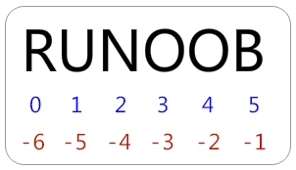
1.字符串的索引（[]）
给出一个字符串，可输出任意一个字符。Python中的字符串有两种索引方式：第一种是从左往右，从0开始依次增加；第二种是从右往左，从-1开始依次减少。
>>> word = ‘RUNOOB'
>>> print(word[0])
>>> print(word[-1], word[-6])

Slide 39
2.字符串的分片（[]）
分片就是从给定的字符串中分离出部分内容。Python中用冒号分隔两个索引，形式为变量[头下标:尾下标]，截取的范围是前闭后开的，并且两个索引都可以省略。
>>> str = "Hello My friend"
>>> print(str[1:4])
>>> print(str[:-7])
>>> print(str[5:])
>>> print(str[:])
ell
Hello My
My friend
Hello My friend

Slide 40
2.字符串的分片（[]）
str[I：J：K] 意思是从I到J-1，每隔K个元素索引一次，如果K为负数，就是按从右往左索引。
>>> print(str[2:7:2])
loM
>>> print(str[2:7:1])
llo M
>>>

Slide 41
3.字符串运算符：+, *, in，not in
字符串可以使用 + 运算符连接在一起，或者用 * 运算符重复：
>>> print('str'+'ing', 'my'*3)
string mymymy
>>> str = "Hello My friend“
>>> "He" in str
>>> "she" not in str

Slide 42
4.字符串内置方法
S.find(substring, [start [,end]]) #可指范围查找子串，返回索引值，否则返回-1
S.rfind(substring,[start [,end]]) #反向查找，返回字符串最后一次出现的位置
S.index(substring,[start [,end]]) #同find，只是找不到产生ValueError异常
S.rindex(substring,[start [,end]]) #同上反向查找
S.count(substring,[start [,end]]) #返回找到子串的个数
S.capitalize() #首字母大写
S.lower() #转小写 S.upper() #转大写 S.swapcase() #大小写互换

Slide 43
4.字符串内置方法-删除首尾字符
strip用于去除字符串的首尾字符，同理，lstrip用于去除左边的字符，rstrip用于去除右边的字符。这三个函数都可传入一个参数，指定要去除的首尾字符。注意的是，传入的是一个字符数组，编译器去除两端所有相应的字符，直到没有匹配的字符，比如：
>>> theString = 'saaaay yes or no yaaaass'
>>> print(theString.strip('say'))

Slide 44
4.字符串内置方法-删除首尾字符
theString依次被去除首尾在['s'，'a'，'y']数组内的字符，直到字符不在数组内，所以，输出的结果为： yes or no 。当然，生成的是一个“副本”，不会改变原来的字符串theString。
lstrip和rstrip原理是一样的。注意：当没有传入参数时，默认去除首尾空格。
theString = 'saaaay yes or no yaaaass'
>>> theString.strip('say')
>>> theString.lstrip('say')
>>> theString.rstrip('say')

Slide 45
4.字符串内置方法-字符串拆分（SPLIT）
按某一个字符分割，如‘.’
>>> str = ('www.i-nuc.com')
>>> str_split = str.split('.')
>>> print(str_split)
['www', 'i-nuc', 'com']

Slide 46
4.字符串内置方法-字符串拆分（SPLIT）
按某一个字符分割，且分割n次。如按‘.’分割1次
>>> str = ('www.i-nuc.com')
>>> str_split = str.split('.',1)
>>> print(str_split)
['www', 'i-nuc.com']

Slide 47
4.字符串内置方法-字符串拆分（SPLIT）
按某一字符（或字符串）分割，且分割n次，并将分割完成的字符串（或字符）赋给新的（n+1个）变量。如：按‘.’分割字符，且分割1次，并将分割后的字符串赋给2个变量str1，str2
>>> url = ('http://inuc.xin')
>>> str1, str2 = url.split('.', 1)
>>> print(str1,str2)

Slide 48
练习
>>> str="2019-02-05(中国大陆) / 黄渤 / 沈腾 / 汤姆·派福瑞 / 马修·莫里森 / 徐峥 / 于和伟 / 雷佳音 / 刘桦 / 邓飞 / 蔡明凯 / 王戈 / 凯特·纳尔逊 / 王砚伟 / 呲路 / 罗恩·斯穆安伯格 / 丹尼尔·休·凯利 / 刘十六 / 大卫·雷登 / 中国大陆 / 宁浩 /..."
>>> ls = str.split("/")
>>> print(ls)

Slide 49
5. 特殊字符处理（转义符\）
假设想要在一个字符串中包含一个单引号（'），那么该怎么指示这个字符串？例如，这个字符串是What's your name?。肯定不能用'What's your name?'来指示它，因为Python会弄不明白这三个单引号从何处开始，何处结束。这时，可以通过转义符来完成这个任务。用\'来指示单引号——注意这个反斜杠。现在可以把字符串表示为'What\'s your name?'。另一个表示这个特别的字符串的方法是"What's your name?"，即用双引号。类似地，要在双引号字符串中使用双引号本身的时候，也可以借助于转义符。另外，你可以用转义符\\来指示反斜杠\本身。
Notes:
转义符的作用：改变转义符 后面 字符的含义，比如\n，不再代表n，而是代表 换行
为什么要使用转义符：1. 有些符号打不出来，比如换行，这个时候可以使用转义符+特定字符表示，比如\n \t \a等
2. 保留有特殊含义的符号的原始含义，比如\\代表\

Slide 50
5. 特殊字符处理（r）
先看个例子:
>>> d="c:\news"
>>> d
'c:\news'
>>> print(d)
c:
ews
>>>
>>> d=r"c:\news"
>>> d
'c:\\news'
>>> print(d)
c:\news
>>>

Slide 51
6.字符编码
字符 | ASCII | Unicode | UTF-8
A | 01000001(65) | 00000000 01000001 | 01000001
中 | x | 01001110 00101101(20013) | 11100100 10111000 10101101
gb2312
Notes:
因为计算机只能处理数字，如果要处理文本，就必须先把文本转换为数字才能处理。
最早的计算机在设计时采用8个比特（bit）作为一个字节（byte），所以，一个字节能表示的最大的整数就是255（二进制11111111=十进制255），如果要表示更大的整数，就必须用更多的字节。
由于计算机是美国人发明的，因此，最早只有127个字符被编码到计算机里，也就是大小写英文字母、数字和一些符号，这个编码表被称为ASCII编码，比如大写字母A的编码是65，小写字母z的编码是122。
但是要处理中文显然一个字节是不够的，至少需要两个字节，而且还不能和ASCII编码冲突，所以，中国制定了GB2312编码，用来把中文编进去。各国有各国的标准，就会不可避免地出现冲突，结果就是，在多语言混合的文本中，显示出来会有乱码。
因此，Unicode应运而生。Unicode把所有语言都统一到一套编码里，这样就不会再有乱码问题了。
ASCII编码和Unicode编码的区别:
ASCII编码是1个字节，而Unicode编码通常是2个字节。
汉字中已经超出了ASCII编码的范围，用Unicode编码是十进制
新的问题又出现了：如果统一成Unicode编码，乱码问题从此消失了。但是，如果你写的文本基本上全部是英文的话，用Unicode编码比ASCII编码需要多一倍的存储空间，在存储和传输上就十分不划算。
Unicode定义了编码方式，没有定义如何存储、传输和解析。
UTF-8是Unicode的一种实现方式。
所以，本着节约的精神，又出现了把Unicode编码转化为“可变长编码”的UTF-8编码（Unicode Transformation Format）。UTF-8编码把一个Unicode字符根据不同的数字大小编码成1-6个字节，常用的英文字母被编码成1个字节，汉字通常是3个字节，只有很生僻的字符才会被编码成4-6个字节。如果你要传输的文本包含大量英文字符，用UTF-8编码就能节省空间：
UTF-8编码有一个额外的好处，就是ASCII编码实际上可以被看成是UTF-8编码的一部分，所以，大量只支持ASCII编码的历史遗留软件可以在UTF-8编码下继续工作。

Slide 52
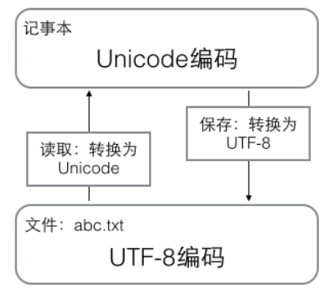
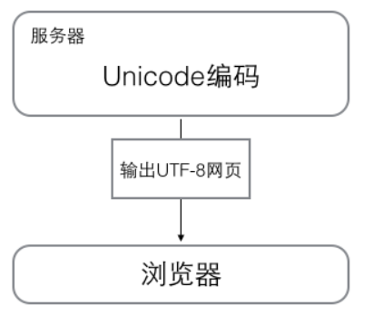
6.字符编码
现在计算机系统通用的字符编码工作方式：在计算机内存中，统一使用Unicode编码，当需要保存到硬盘或者需要传输的时候，就转换为UTF-8编码。
Notes:
用记事本编辑的时候，从文件读取的UTF-8字符被转换为Unicode字符到内存里，编辑完成后，保存的时候再把Unicode转换为UTF-8保存到文件：
浏览网页的时候，服务器会把动态生成的Unicode内容转换为UTF-8再传输到浏览器：
看到很多网页的源码上会有类似<meta charset="UTF-8" />的信息，表示该网页正是用的UTF-8编码。

Slide 53
6.字符编码
在最新的Python 3版本中，字符串是以Unicode编码的，也就是说，Python的字符串支持多语言。
>>> print('包含中文的str')
对于单个字符的编码，Python提供了ord()函数获取字符的整数表示，chr()函数把编码转换为对应的字符：
>>> ord('中')
20013
>>> chr(25991)
'文'
chr()
整数Int
字符char
ord()
Notes:
用记事本编辑的时候，从文件读取的UTF-8字符被转换为Unicode字符到内存里，编辑完成后，保存的时候再把Unicode转换为UTF-8保存到文件：

Slide 54
6.字符编码
Python的字符在内存中以Unicode表示，一个字符对应若干个字节。如果要在网络上传输，或者保存到磁盘上，就需要把字符变为以字节为单位的bytes。
Python对bytes类型的数据用带b前缀的单引号或双引号表示：
x = b'ABC'
要注意区分‘ABC’和b‘ABC’，前者是字符串，后者虽然内容显示得和前者一样，但bytes的每个字符都只占用一个字节。
以Unicode表示的字符通过encode()方法可以编码为指定的bytes，例如：
>>> 'ABC'.encode('ascii')
b'ABC'
>>> '中文'.encode('utf-8')
b'\xe4\xb8\xad\xe6\x96\x87'
含有中文的字符串无法用ASCII编码，因为中文编码的范围超过了ASCII编码的范围，Python会报错。

Slide 55
6.字符编码
反过来，如果我们从网络或磁盘上读取了字节流，那么读到的数据就是bytes。要把bytes变为字符，就需要用decode()方法解码：
>>> b'ABC'.decode('ascii')
'ABC'
>>> b'\xe4\xb8\xad\xe6\x96\x87'.decode('utf-8')
'中文'
如果bytes中只有一小部分无效的字节，可以传入errors='ignore'忽略错误的字节：
>>> b'\xe4\xb8\xad\xff'.decode('utf-8', errors='ignore')
'中'
encode()
读入内存
写到网络或硬盘
decode()

Slide 56
6.字符编码
要计算字符串中包含多少个字符，可以用len()函数：
>>> len('ABC')
>>> len('中文')
len()函数计算的是字符串的字符数，如果换成bytes，len()函数就计算字节数：
>>> len(b'ABC')
>>> len('中文'.encode('utf-8'))
Notes:
可见，1个中文字符经过UTF-8编码后通常会占用3个字节，而1个英文字符只占用1个字节。
在操作字符串时，我们经常遇到字符串和bytes的互相转换。为了避免乱码问题，应当始终坚持使用UTF-8编码对字符和bytes进行转换。

Slide 57
7.正则库（re）
re.sub(被替词,替换词,替换域, flags=re.IGNORECASE)#查找与替换,忽略大小写
>>> import re #导入正则模块
>>> S='I love Python, do you love python?'
>>> re.sub('python','R',S) #在S中用R替换python
>>> re.sub('python','R',S, flags=re.IGNORECASE) #替换时忽略大小写
>>> re.sub('python','R',S[0:15], flags=re.IGNORECASE)

Slide 58
list是 Python 中使用最频繁的数据类型，是一种有序集合，可随意添加删除元素。
它支持字符，数字，字符串甚至可以包含列表
列表是写在方括号之间、用逗号分隔开的元素列表。列表中元素的类型可以不相同。如：a = ["I","you","he",5] 。
索引同字符串一样，从0开始，0表示第一个元素索引，-1最后一个元素索引，-len()第一个元素的索引，len()-1最后一个元素的索引。

Slide 59
1. 创建list(内置函数range())
>>> #range(n), python中的内置函数,其中参数n代表：从0到n-1的一个序列,即长度为n的一个序列。
>>> list(range(1,5))
[1, 2, 3, 4]
>>> list(range(1, 10, 2)) #步长为2，从1开始，每隔2取一个数
[1, 3, 5, 7, 9]
Python内置函数len(list) #list的长度。

Slide 60
1. 创建列表list(字符串)
>>> word='hello'
>>> list(word) #将字符串转化为列表
['h', 'e', 'l', 'l', 'o']
>>> str="2019-02-05(中国大陆) / 黄渤 / 沈腾 / 汤姆·派福瑞 / 马修·莫里森 / 徐峥 / 于和伟 / 雷佳音 / 刘桦 / 邓飞 / 蔡明凯 / 王戈 / 凯特·纳尔逊 / 王砚伟 / 呲路 / 罗恩·斯穆安伯格 / 丹尼尔·休·凯利 / 刘十六 / 大卫·雷登 / 中国大陆 / 宁浩 "
>>>ls = str.split(‘/’) #使用split函数创建列表

Slide 61
2. 列表索引和切片（[::]）
>>> a = ["I","you","he",5]
>>> a[1:3] #返回新列表
['you', 'he']
>>> a[1]
'you'

Slide 62
3. 列表元素修改和插入（[]）
>>> a = ["I","you","he",5]
>>> a[1]="she" #可修改
在列表a中n位置插入一个值"q"：a[n:n]=["q"]
>>> a = [1, 2, 4, 5]
>>> a[2:2]=[3] #在列表中的某位置插入一个值
>>> a
[1, 2, 3, 4, 5]
>>> len(a) #测试列表的长度（含元素的个数）
5

Slide 63
4. 列表连接和重复(+,*)
>>> a = [1, 2, 3, 4, 5]
>>> a + [6, 7, 8]
[1, 2, 3, 4, 5, 6, 7, 8]
>>>print(a * 2) # 输出列表两次

Slide 64
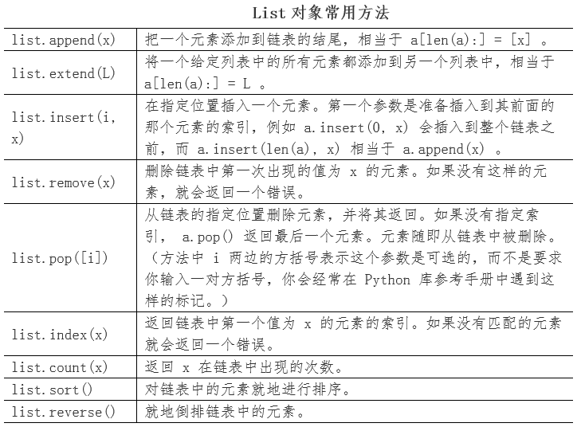

Slide 65
6 列表对象常用方法——sort()
sort()函数对列表排序时改变了原来的列表，从而让其中的元素能按一定的顺序排列。
>>> a = [3,2,5,4,9,8,1]
>>> a.sort()

Slide 66
>>> help(a)
… … …
sort(...)
a.sort(key=None, reverse=False) -> None -- stable sort *IN PLACE*
从help可知，a.sort() 默认按小到大排序,可以添加参数reverse=True，从大到小排列：
>>> e=[1, 3, 2,4,5]
>>> e.sort(reverse=True)
>>> e
[5, 4, 3, 2, 1]

Slide 67
6 列表对象常用方法——sort()
注意sort()函数改变原来的列表，函数返回值是空值，即None。因此，如果需要一个已排好序的列表副本，同时又要保留原有列表不变的时候，就不能直接简单的使用sort()函数。为了实现上述功能使用sort()的方法是：先获取列表a的副本b和c，然后再对b和c进行排序。为了理解的更深刻，我们将对a和b、c的存储地址进行查验，代码如下：
>>> a = [3,2,5,4,9,8,1]
>>> id(a) #查看a的存储地址
55494776

Slide 68
>>> b=a[:] #拷贝一个副本b
>>> b
[3, 2, 5, 4, 9, 8, 1]
>>> id(b) #查验b的存储地址
55486264 #发现b和a地址不一致，说明复制了一份
>>> c=a #复制一个副本c
>>> c
[3, 2, 5, 4, 9, 8, 1]
>>> id(c) #查验c的存储地址,发现c的地址跟a一致，说明c是a一个标签，不是真复制
Notes:
这里就要注意，从他们的存储地址就知道，c仅仅是a的一个标签，并不是真正意义上的复制，不论是a改变，或是c改变，其实改变的都是同一个地址里面的内容，所以相互有影响。只有b才是真正意义上的拷贝，后面我们还会遇到“深拷贝”。

Slide 69
>>> b.sort() #对b进行排序
>>> b
[1, 2, 3, 4, 5, 8, 9]
>>> a #b排序后对a没有影响
[3, 2, 5, 4, 9, 8, 1]
>>> c.sort() #对c进行排序
>>> c
[1, 2, 3, 4, 5, 8, 9]
>>> a #c排序后对a有影响，与a、c一致
[1, 2, 3, 4, 5, 8, 9]

Slide 70
6 列表对象常用方法
获取已排序的列表副本的方法是使用sorted()函数。注意，sorted()函数可以用于任何可迭代的对象。
>>> a = [3,2,5,4,9,8,1]
>>> sorted(a) #对a排序后产生一个新的列表
>>> a
注意a.sort()和sorted(a)的区别，sorted(a)产生的是一个新列表，而a.sort()是对a直接排序了。

Slide 71
6 列表对象常用方法——reverse()
reverse()和reversed()函数
a.reverse() #倒序排列
>>> a.reverse()
>>> reversed([1,2,‘a'])#这样返回的是一个迭代器，必须再list一下才可以
<list_reverseiterator object at 0x02C921B0>
>>> list(reversed([1,2,'L']))
['L', 2, 1]

Slide 72
或者：
>>> w=[1,2,'L']
>>> w[::-1]
['L', 2, 1]
>>>
对字符串也可以同样反转。

Slide 73
6 列表对象常用方法——append():追加元素
L.append(var) #追加元素，追加的元素可以是一个list、数、字符串等
>>> w=[1,2,'L']
>>> q=[8,9]
>>> w.append(q) #不能写成w= w.append(q)
>>> w
[1, 2, 'L', [8, 9]]
注意：w= w.append(q)这样写是错误的，append方法是不能返回值的。

Slide 74
6 列表对象常用方法——extend()：追加LIST
L.extend(list) #追加list，即合并list到L上，只能是追加list。
>>> w=[1,2,'L']
>>> q=[8,9]
>>> w.extend(q)
>>> w
[1, 2, 'L', 8, 9]
注意:append和extend的区别是：append整体添加成list的一个元素。

Slide 75
6 列表对象常用方法——insert()
L.insert(index,var) #在index位置插入var
>>>a = ["I","you","he",5]
>>>a.insert(1,'love')
>>>a
['I', 'love', 'you', 'he', 5]

Slide 76
6 列表对象常用方法——pop():删除元素
L.pop(index) #删除的index位置元素,返回被删除的元素
只能删一个元素,默认删除最后一个元素。
>>>a = ["I","you","he",5]
>>>a.pop(2)
>>>a
>>>a.pop()
>>>a
>>>'he‘
>>>['I', 'you', 5]
>>>5
>>>['I', 'you']

Slide 77
6 列表对象常用方法——del():删除元素
del L[1] #删除指定下标的元素
>>>a = ["I","you","he",5]
>>>del a[3]
>>>a
['I', 'you', 'he']
del L[1:3] #删除指定下标范围的元素

Slide 78
6 列表对象常用方法——remove():删除元素
L.remove(var) #删除第一次出现的var元素
>>>li = [1,2,3,4,5,6]
>>>li.remove(4)
>>>li
[1, 2, 3, 5, 6]

Slide 79
6 列表对象常用方法——remove():删除元素
切片也可删除元素：
>>>li = [1,2,3,4,5,6]
>>>li = li[:-1]
但使用切片方法删除元素时注意，如果li被作为参数传入函数，那么在函数内使用这种删除方法，将不会改变原list：
def delete(li, index):
li = li[:index] + li[index+1:]
delete(li,3)
print(li)

Slide 80
6 列表对象常用方法-其他
L.count(var) #该元素在列表中出现的个数
L.index(var) #返回第一个var元素的位置,无则抛异常

Slide 81
练习：
L = [['Apple', 'Google', 'Microsoft'],
['Java', 'Python', 'Ruby', 'PHP'],
['Adam', 'Bart', 'Lisa']]
# 打印Apple:
print(?)
# 打印Python:
print(?)
# 打印Lisa:
print(?)

Slide 82
元组（tuple）与列表类似，不同之处在于元组的元素不能修改，相当于只读列表。元组用()标识，元素之间用逗号隔开，类似于向量写法。元组中的元素类型也可以不相同。
>>> a = (1991, 2014, 'physics', 'math')
>>> print(a, type(a), len(a))
(1991, 2014, 'physics', 'math') <class 'tuple'> 4
不可变，更安全！

Slide 83
1. 创建元组
>>> tup2 = (20,) #创建只有一个元素的元组，该元素后面的逗号是不可忽略
>>> tup2
(20,)
>>> tup3 = (20) #括号()既可以表示tuple，又可以表示数学公式中的小括号，这就产生了歧义，因此，Python规定，这种情况下，按小括号进行计算
>>> tup3
20
注意：(20)其实就是20，仍然是整型，但是(20,)就是元组。

Slide 84
2. 访问元组元素
>>> user = ('01','02','03','04')
>>>user[0]
'01'
>>>user[2]
'03'

Slide 85
3. 元组索引、切片
>>> tup = (1, 2, 3, 4, 5, 6)
>>> print(tup[0], tup[1:5])
1 (2, 3, 4, 5)
>>> tup[0] = 11 # 修改元组元素的操作是非法的
Traceback (most recent call last):
File "<pyshell#21>", line 1, in <module>
tup[0] = 11
TypeError: 'tuple' object does not support item assignment

Slide 86
4. 添加元组
元组由不同的元素组成，每个元素可以存储不同类型的数据，而元组中的元素则代表不同的数据项。创建元组，不定长，但一旦创建后和字符串一样都是不可变的。
添加元组
>>> user = ('01','02','03','04')
>>> user = (user,'05')
>>> user
(('01', '02', '03', '04'), '05')

Slide 87
5. 二元（维）元组
>>>user1 = (1,2,3)
>>>user2 = (4,5,6)
>>>user = (user1,user2)
>>>print(user[1][2])

Slide 88
5. 解包
>>> user = (1,2,3)
>>> a,b,c = user #变量个数要等于元组的长度
>>> a
1
>>> b
2
>>> c
3

Slide 89
字典(dictionary)是除列表以外python之中最灵活的内置数据结构类型。
字典由键值对组成，每个键值对用冒号 : 分割，每个键值对之间用逗号 , 分割，整个字典包括在花括号 {} 中即： {Key: Value, Key: Value}
键（key）必须使用不可变类型，如字符、数字或元组，在同一个字典中，关键字必须互不相同。value 是任意类型。
列表是有序的对象集合，字典是无序的对象集合。
两者之间的区别在于：字典中的元素是通过键来存取的，而不是通过偏移存取。

Slide 90
1. 构建字典
>>> dic = {} # 创建一个空字典
>>> dic['one'] = "This is one"
>>> dic_tel = {'Jack':1557, 'Tom':1320, 'Rose':1886}
>>> print(dic_tel)
{'Tom': 1320, 'Rose': 1886, 'Jack': 1557}

Slide 91
1. 构建字典-构造函数 dict()
直接从键值对构建字典，如下：
>>> dict([('sape', 4139), ('guido', 4127), ('jack', 4098)])
>>> dict(sape=4139, guido=4127, jack=4098)

Slide 92
>>> name=["Ben","Jone","Jhon","Jerry","Anny","Ivy","Jan","Wong"]
>>> tel=[6601,6602,6603,6604,6605,6606,6607,6608]
>>> Tellbook={} #创建一个空字典
>>> for i in range(len(name)):
Tellbook[name[i]]=str(tel[i])
>>> print(Tellbook)
{'Jan': '6607', 'Ben': '6601', 'Ivy': '6606', 'Anny': '6605', 'Wong': '6608', 'Jhon': '6603', 'Jone': '6602', 'Jerry': '6604'}

Slide 93
2. 访问字典
Tellbook['Ben'] #通过key查询对应的值
list(Tellbook.keys()) # 返回所有key组成的list
list(Tellbook.values()) # 返回所有value组成的list
'Ben' in Tellbook # 成员测试
'Mary' not in Tellbook # 成员测试

Slide 94
3. 修改字典
Tellbook['Wang'] = 3 #给键赋值，不管键是否存在，不存在则直接创建。
del Tellbook['Wong'] # 删除一个键值对
Tellbook.clear() # 清空字典所有条目
del Tellbook # 删除字典

Slide 95
字典的内置方法
clear() | 删除字典内所有元素
copy() | 返回一个字典的浅复制
fromkeys(seq[key, val]) | 创建一个新字典，以序列 seq 中元素做字典的键，val 为字典所有键对应的初始值
get(key, default=None) | 返回指定键的值，如果值不在字典中返回default值
has_key(key) | 如果键在字典dict里返回true，否则返回false
items() | 以列表返回可遍历的(键, 值) 元组数组
keys() | 以列表返回一个字典所有的键
setdefault(key, default=None) | 和get()类似, 但如果键不存在于字典中，将会添加键并将值设为default
update(dict2) | 把字典dict2的键/值对更新到dict里
values() | 以列表返回字典中的所有值
pop(key[,default]) | 删除字典给定键 key 所对应的值，返回值为被删除的值。key值必须给出。 否则，返回default值。
popitem() | 随机返回并删除字典中的一对键和值。

Slide 96
4. 字典内置方法——items()
将字典里的元素（一个键值对）转化为元组作为列表的一个元素。
>>> d= {'a':1, 'b':2, 'c':3}
>>> t= d.items()
>>> print(t)
>>> list(t)
[('b', 2), ('c', 3), ('a', 1)]

Slide 97
4. 字典内置方法——items()
元组列表可以初始化成字典
>>> t=[('a',1),( 'b',2),( 'c',3)]
>>> d=dict(t)
>>> print(d)
{'b': 2, 'c': 3, 'a': 1}

Slide 98
4. 字典内置方法——update():合并两个字典
>>> dict = {'Name': 'Zara', 'Age': 7}
>>> dict2 = {'Sex': 'female' }
>>> dict.update(dict2)
>>> dict
{'Age': 7, 'Sex': 'female', 'Name': 'Zara'}

Slide 99
4. 字典内置方法——fromkeys():使用元组作为键创建字典
dict1={'Age': 7, 'Sex': 'female', 'Name': 'Zara'}
>>> seq = ('name', 'age', 'sex')
>>> dict1 = dict1.fromkeys(seq) #给字典key赋值来自seq
>>> dict1 #因为仅有key，没有vale，所以显示键值为空None
{'sex': None, 'age': None, 'name': None}
>>> dict1 = dict1.fromkeys(seq, 10) #给字典键值对赋值，这里假设都赋10
>>> dict1

Slide 100
4. 字典内置方法——其他方法
D.get(key, 0) #同dict[key]，多了个没有则返回指定的值（此处为0）
D.pop(key) #从字典中删除指定的键值对，键名这个参数必须有。
D.popitem() #没有参数则从字典中随机删除一个键值对。已空则抛异常
D.copy() #拷贝字典
Dict1=dict.copy() #克隆，即另一个浅拷贝，深拷贝则是deepcopy，如下例

Slide 101
4. 字典内置方法——copy方法
>>> dict2=dict1.copy() #复制(浅拷贝)一个字典，浅拷贝只对简单类型拷贝
>>> dict2
{'age': 10, 'name': 10}
>>> dict1.clear() #清空字典，不是删除字典，即得到一个空字典
>>> dict1 #dict已经变成了一个空字典
>>> dict2 ？

Slide 102
5. 字典排序
在程序中使用字典进行数据信息统计时，由于字典是无序的，所以打印字典时内容也是无序的。因此，为了使统计得到的结果更方便查看需要进行排序。Python中字典的排序分为按“键”排序和按“值”排序。

Slide 103
5. 字典排序——sorted：按“值”排序
按“值”排序就是根据字典的值进行排序，可以使用内置的sorted()函数。
>>> dict={'班级': 1, 'age': 10, 'score': 10}
>>> sorted(dict.items(), key=lambda e:e[1], reverse=True)
其中e表示dict.items()中的一个元素，e[1]则表示按值排序。如果把e[1]改成e[0]，那么则是按键排序，key和reverse=False可以省略，默认为按值升序排列。
字典的items()函数返回的是一个列表，列表的每个元素是一个键和值组成的元组。
sorted(dict.items(), key=lambda e:e[1], reverse=True)返回的值同样是由元组组成的列表。

Slide 104
集合（set）是一个无序不重复元素的集，基本功能是去重。
1.创建集合
可以使用大括号{ }或者set()函数创建集合。
注意：创建一个空集合必须用 set()而不是{ }，因为{ }是用来创建一个空字典
>>> student = {'Tom', 'Jim', 'Mary', 'Tom', 'Jack', 'Rose'}
>>> print(student) # 重复的元素被自动去掉

Slide 105
2.集合运算（- | & ^）
>>> a = set('abracadabra') #将字符串拆成集合
>>> a # {'b', 'd', 'r', 'a', 'c'}
>>> b = set('alacazam') #将字符串拆成集合
>>> b # {'l','m','z','a','c'}
>>> a-b # 从a中去除b的元素 {'b', 'd', 'r'}
>>> a|b # a和b的并集 {'l','r','a','c','z','b','m','d'}
>>> a&b #提取 a和b的公共元素——交集 {'a', 'c'}
>>> a＾b #提取 a和b中不同时存在的元素（交集的补集，也叫对称差）{'l','r','z','m','b','d'}

Slide 106
3.其他
>>> 'Rose' in student # membership testing（成员测试）
True
>>>student.add('Ben') #增加一个元素

Slide 107
Python内置函数-类型转换
int() | 将x转换为一个整数
str() | 将对象 x 转换为字符串
eval() | 用来计算在字符串中的有效Python表达式,并返回一个对象
tuple() | 将序列 s 转换为一个元组
list() | 将序列 s 转换为一个列表
set() | 转换为可变集合
dict() | 创建一个字典。d 必须是一个序列(key,value)元组。
chr() | 将一个整数转换为一个字符
unichr() | 将一个整数转换为Unicode字符
ord() | 将一个字符转换为它的整数值
hex() | 将一个整数转换为一个十六进制字符串
oct() | 将一个整数转换为一个八进制字符串
len() max() min()

Slide 108
格式化输出
python用print进行格式化输出，有以下几种模式，代码如下：
1．打印字符串
>>> print ("His name is %s"%("Aviad"))
His name is Aviad
>>>
要打印的内容里（"His name is %s"%("Aviad")）有两个%，这里的%s表示先在"His name is %s"这个字符串中占个位置，而后面的"Aviad"才是真正%s位置上要显示的内容，也就是说%("Aviad")这个东西是要告诉前面的%s，它要显示的内容在我的%()这里面。

Slide 109
2．打印整数
>>> print ("He is %d years old"%(25))
He is 25 years old
>>>
3．打印浮点数
>>> print ("His height is %f m"%(1.83))
His height is 1.830000 m
>>>
这里是%f表示替浮点数占位置。
上面的例子%s是要替字符串占位置，这里的%d是替整数占位置。

Slide 110
格式化输出
4．打印浮点数（指定保留小数点位数）
>>> print ("His height is %.2f m"%(1.83))
His height is 1.83 m
>>>
这里的%.2f表示浮点数占位置，表示只显示小数点后两位数字，也就是指定了保留小数点位数。
5．指定占位符宽度
>>> print ("Name:%10s Age:%8d Height:%8.2f"%("Aviad",25,1.83))
Name: Aviad Age: 25 Height: 1.83

Slide 111
格式化输出
6．指定占位符宽度（左对齐）
>>> print ("Name:%-10s Age:%-8d Height:%-8.2f"%("Aviad",25,1.83))
Name:Aviad Age:25 Height:1.83

Slide 112
格式化输出
格式化字符串的函数str.format()，它通过{}和.来代替%，看示例：
>>> '{0},{1}'.format('yubg',39) #这里的0和1表示的是位置索引
'yubg,39'
>>> '{},{}'.format('yubg',39) #位置索引也可以是为空
'yubg,39'
>>> '{1},{0},{1}'.format('yubg',39) #可以接受多个参数，位置可以无序
'39,yubg,39'

Slide 113
格式化输出
Format的关键字参数：
>>> '{name},{age}'.format(age=39,name='yubg')
'yubg,39'
>>>
通过下标：
>>> p=['yubg',39]
>>> '{0[0]},{0[1]}'.format(p)
'yubg,39'
>>>

Slide 114
格式化输出
格式限定符：
它有着丰富的的“格式限定符”（语法是{}中带:号），比如：填充与对齐，填充常跟对齐一起使用：
^、<、> 分别是居中、左对齐、右对齐，后面带宽度
: 后面带填充的字符，只能是一个字符，不指定默认空格填充
>>> '{:>8}'.format('189') #默认是空格来占位，要显示的内容靠右对齐
' 189'

Slide 115
格式化输出
>>> '{:0>8}'.format('189') #用0来占位
'00000189'
>>> '{:a<8}'.format('189') #用字母a来占位，要显示的内容靠左对齐
'189aaaaa'
>>> '{:*^7}'.format('189')#用*来占位，共显示7位，要显示内容居中
'**189**'
精度与类型f：精度常跟类型f一起使用
>>> '{:.2f}'.format(321.33345)#保留两位有效数字
'321.33'

Slide 116
Python编程基础
基础知识
基本数据类型
流程控制
函数与模块
数据读写

Slide 117
代码块（组）
学习 Python 与其他语言最大的区别就是，Python 的代码块不使用大括号 {} 来控制类，函数以及其他逻辑判断。
python 最具特色的就是用缩进来标识代码块。缩进相同的一组语句构成一个代码块。

Slide 118
if-else
if condition1：
statement1
elif condition2：
statement2
else：
statement3
练习：使用if语句输出a,b,c三个整数中的最大数。
Notes:
需要注意的是：
(1)在if的condition之后要加冒号'：'，else后也要加冒号':'。
(2)if和else下的每条语句都要用缩进（else是与if对齐），即逻辑层次要缩进，四个空格或者一个tab键，但是tab和四个空格不能混用，以免程序出错。
(3)每个语句占一行
冒号在行尾，另起一行时需要缩进4个空格。

Slide 119
FOR循环
for...in....:句型，它可枚举列表中的所有元素并进行循环处理。
句型1：枚举列表
for i in [2,3,4]:
print(i,end=',')
上面的代码的意思是将列表[2,3,4]中的每一个元素输出。在print语句中加上“end=','”表示将结果显示在一行中，用','分隔开。

Slide 120
FOR循环
句型2：处理字符串
>>> for i in 'abcd':
print(i)

Slide 121
FOR循环
句型3：搭配内置函数range()
range(n) :参数n代表从0到n-1的一个序列,即长度为n的一个序列。
range(m,n):自定义起始点和结束点，如：range(1,5) #代表从1到5(不包含5)，即：1、2、3、4
range(m,n,p):自定义步长，如：range(1,30,3)定义一个从1开始到30结束，步长为3的列表。p可为负数。

Slide 122
句型3：搭配内置函数range()
>>> a=range(5)
>>> list(a)
[0, 1, 2, 3, 4]
>>> tuple(a)
(0, 1, 2, 3, 4)
说明：在以前的版本中range()函数直接返回一个列表，但在3.5版本中，range()作为一个容器存在，当需要将它作为列表时，list一下；如果需要将它作为元组，tuple一下即可。

Slide 123
FOR循环
句型3：搭配内置函数range()
>>> for i in range(3):
print(i)
>>> [x**2 for x in range(3)] #生成列表 [0, 1, 4]
>>>[x**2 for x in range(10) if not x%2] 生成条件列表 [0, 4, 16, 36, 64]

Slide 124
句型3：搭配内置函数range()-遍历列表
>>> test_list =[1,3,4,'Hongten',3,6,23,'hello',2]
>>> for i in range(len(test_list)):
print(test_list[i],end=',') # 打印在一行以逗号分隔开

Slide 125
句型3：搭配内置函数range()-遍历元组
>>> tup=('abd','123')
for i in range(len(tup)):
print(tup[i])

Slide 126
句型3：搭配内置函数range()-遍历元组
>>> user =((1,2,3),(4,5,6))
for i in range(len(user)):
for j in range(len(user[i])):
print('user['+str(i)+']['+str(i)+']=',user[i][j])

Slide 127
user =((1,2,3),(4,5,6))
for i in range(len(user)):
for j in range(len(user[i])):
print(i,j)
if i == j:
break
print('user['+str(i)+']['+str(j)+']=',user[i][j])
输出结果是：

Slide 128
While循环
while 语句用于循环执行程序，即在某条件下，循环执行某段程序，以处理需要重复处理的相同任务。其基本形式为：
while 判断条件：
执行语句……
执行语句可以是单个语句或语句块。判断条件可以是任何表达式，任何非零、或非空（null）的值均为true。当判断条件为false时，循环结束。

Slide 129
WHILE循环
【例】
i=0
while i<10:
print('This is '+str(i)) #将i转化为字符型才能用“+”连接输出
i+=1 #相当如 i=i+1
以上代码输出结果为:
This is 0
This is 1
This is 2
This is 3
This is 4
This is 5
This is 6
This is 7
This is 8
This is 9

Slide 130
continue 和 break 用法
【例】将小于10的偶数输出
i = 1
while i < 10:
i += 1
if i%2 > 0: # 非偶数时跳过输出
continue
print(i) # 输出偶数2、4、6、8、10
【例】输出小于等于10的正整数
j = 1
while 1: # 循环条件为1必定成立
print(j) # 输出1~10
j += 1
if j > 10: # 当i大于10时跳出循环
break

Slide 131
continue 和 break 用法
避免死循环
i=1
while i<10:
if i%2 == 0:
continue
print(i)
i+=1

Slide 132
continue 和 break 用法
i=1
while i<10:
if i%2 == 0:
i+=1
continue
print(i)
i+=1

Slide 133


练习：
求100到1000的水仙花数。若i=abc且i=a^3+b^3+c^3,则称i为水仙花数。
$a^{3}+b^{3}+c^{3}$ = i
Notes:
>>> for i in range(100,1000):
ge = i % 10
shi= i //10 %10
bai= i // 100
if ge**3+shi**3+bai**3==i:
print(i)

Slide 134
第三部分
基本数据类型
基本数据结构
流程控制
函数与模块
数据读写

Slide 135
函数
函数定义：使用def语句，依次写出函数名、括号、括号中的参数和冒号:，然后，在缩进块中编写函数体，函数的返回值用return语句返回。
我们以自定义一个求绝对值的my_abs函数为例：
def my_abs(x):
if x >= 0:
return x
else:
return –x

Slide 136
函数
函数返回值：通过返回一个tuple，实现多个返回值的传递
def move(x, y, step):
nx = x + step
ny = y - step
return nx, ny

Slide 137
函数
函数调用：函数名（参数列表）
函数启动：
from 文件名 import 函数名
文件名不含扩展名.py
空函数：
def nop():
pass #pass可以用来作为占位符，让代码可以运行
Notes:
如果你已经把函数定义保存为py文件了，那么
，可以在该文件的当前目录下启动Python解释器，用from import 来导入函数，注意abstest是文件名（不含.py扩展名）：

Slide 138
函数
练习：
请定义一个函数quadratic(a, b, c)，接收3个参数，返回一元二次方程：
ax² + bx + c = 0
的两个解。

Slide 139
模块
为了编写可维护的代码，我们把很多函数分组，分别放到不同的文件里，这样，每个文件包含的代码就相对较少，很多编程语言都采用这种组织代码的方式。在Python中，一个.py文件就称之为一个模块（Module）。
使用模块有什么好处？
提高代码的可维护性
可复用性。包括Python内置的模块和来自第三方的模块。
避免函数名和变量名冲突。

Slide 140
模块
使用模块
#!/usr/bin/env python3 #标准注释
# -*- coding: utf-8 -*- ' #标准注释
' a test module ' #模块注释
' __author__ = 'Michael Liao'
import sys #引入其他模块
def test():
args = sys.argv #使用其他模块的变量

Slide 141
模块
安装第三方模块：
通过包管理工具pip完成的。
在Windows环境下，确保安装时勾选了pip和Add python.exe to Path。
在命令提示符窗口下尝试运行pip，如果Windows提示未找到命令，可以重新运行安装程序添加pip。
一般来说，第三方库都会在Python官方的pypi.python.org网站注册，要安装一个第三方库，必须先知道该库的名称，可以在官网或者pypi上搜索。
安装命令：pip install 库名
pip install Pillow
Notes:
在Python中，安装第三方模块，是通过包管理工具pip完成的。
如果你正在使用Mac或Linux，安装pip本身这个步骤就可以跳过了。
如果你正在使用Windows，请参考安装Python一节的内容，确保安装时勾选了pip和Add python.exe to Path。
在命令提示符窗口下尝试运行pip，如果Windows提示未找到命令，可以重新运行安装程序添加pip。
注意：Mac或Linux上有可能并存Python 3.x和Python 2.x，因此对应的pip命令是pip3。
例如，我们要安装一个第三方库——Python Imaging Library，这是Python下非常强大的处理图像的工具库。不过，PIL目前只支持到Python 2.7，并且有年头没有更新了，因此，基于PIL的Pillow项目开发非常活跃，并且支持最新的Python 3。
一般来说，第三方库都会在Python官方的pypi.python.org网站注册，要安装一个第三方库，必须先知道该库的名称，可以在官网或者pypi上搜索，比如Pillow的名称叫Pillow，因此，安装Pillow的命令就是：
pip install Pillow

Slide 142
模块
Anaconda，这是一个基于Python的数据处理和科学计算平台，它已经内置了许多非常有用的第三方库，我们装上Anaconda，就相当于把数十个第三方模块自动安装好了，非常简单易用。
Notes:
在Python中，安装第三方模块，是通过包管理工具pip完成的。
如果你正在使用Mac或Linux，安装pip本身这个步骤就可以跳过了。
如果你正在使用Windows，请参考安装Python一节的内容，确保安装时勾选了pip和Add python.exe to Path。
在命令提示符窗口下尝试运行pip，如果Windows提示未找到命令，可以重新运行安装程序添加pip。
注意：Mac或Linux上有可能并存Python 3.x和Python 2.x，因此对应的pip命令是pip3。
例如，我们要安装一个第三方库——Python Imaging Library，这是Python下非常强大的处理图像的工具库。不过，PIL目前只支持到Python 2.7，并且有年头没有更新了，因此，基于PIL的Pillow项目开发非常活跃，并且支持最新的Python 3。
一般来说，第三方库都会在Python官方的pypi.python.org网站注册，要安装一个第三方库，必须先知道该库的名称，可以在官网或者pypi上搜索，比如Pillow的名称叫Pillow，因此，安装Pillow的命令就是：
pip install Pillow

Slide 143
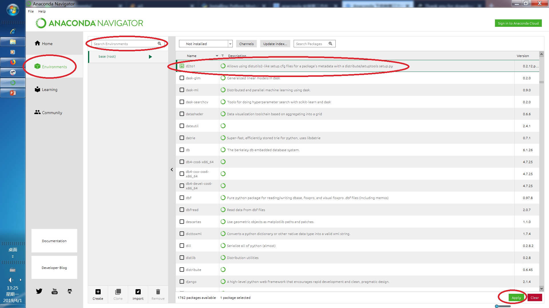
Anaconda安装第三方库
Environment->Search->apply
Anaconda prompt->pip install xx
Anaconda prompt->conda install xx
测试是否安装成功
python -c "import xx; xx.test()"

Slide 144
第三部分
基本数据类型
基本数据结构
流程控制
函数与模块
数据读写

Slide 145
读文件
open(文件名，打开模式)
>>> f = open(‘/Users/michael/test.txt’, ‘r’) #已只读方式打开test.txt
如果文件打开成功，接下来，调用read()方法可以一次读取文件的全部内容，Python把内容读到内存，用一个字符串对象表示：
>>> f.read()
最后一步是调用close()方法关闭文件。文件使用完毕后必须关闭，因为文件对象会占用操作系统的资源，并且操作系统同一时间能打开的文件数量也是有限的：
>>> f.close()
f.tell()
文件指针的位置

Slide 146
读文件
由于文件读写时都有可能产生IOError，一旦出错，后面的f.close()就不会调用。所以，为了保证无论是否出错都能正确地关闭文件，我们可以使用with
with open('/path/to/file', 'r') as f:
print(f.read())
read(size)：一次读取size个字节的内容。
readline()：每次读取一行内容
readlines()：一次读取所有内容并按行返回list。
for line in f.readlines():
print(line.strip()) # 把末尾的'\n'删掉
Notes:
因此，要根据需要决定怎么调用。
如果文件很小，read()一次性读取最方便；如果不能确定文件大小，反复调用read(size)比较保险；如果是配置文件，调用readlines()最方便：

Slide 147
读文件
二进制文件
前面讲的默认都是读取文本文件，并且是UTF-8编码的文本文件。要读取二进制文件，比如图片、视频等等，用'rb'模式打开文件即可：
>>> f = open('/Users/michael/test.jpg', 'rb')
>>> f.read() b'\xff\xd8\xff\xe1\x00\x18Exif\x00\x00...' # 十六进制表示的字节
字符编码
要读取非UTF-8编码的文本文件，需要给open()函数传入encoding参数，例如，读取GBK编码的文件：
>>> f = open('/Users/michael/gbk.txt', 'r', encoding='gbk', errors='ignore')

Slide 148
写文件
写文件和读文件是一样的，唯一区别是调用open()函数时，传入标识符'w'或者'wb'表示写文本文件或写二进制文件：
>>> f = open('/Users/michael/test.txt', 'w')
>>> f.write('Hello, world!')
>>> f.close() #只有调用close()方法时，操作系统才保证把没有写入的数据全部写入磁盘。
忘记调用close()的后果是数据可能只写了一部分到磁盘，剩下的丢失了。所以，还是用with语句来得保险：
with open('/Users/michael/test.txt', 'w') as f:
f.write('Hello, world!')

Slide 149
写文件
要写入特定编码的文本文件，需要给open()函数传入encoding参数，将字符串自动转换成指定编码。
以'w'模式写入文件时，如果文件已存在，会直接覆盖（相当于删掉后新写入一个文件）。
如果希望追加到文件末尾怎么办？可以传入'a'以追加（append）模式写入。

Slide 150
读文件
练习
请将本地一个文本文件读出并打印出来：
Notes:
# -*- coding: utf-8 -*-
fpath = r'C:\Windows\system.ini'
with open(fpath, 'r') as f:
s = f.read()
print(s)

Slide 151
类
class Student(object):
def __init__(self, name, score):
self.name = name #在创建实例的时候，可以把必须绑定的属性强制绑定到实例变量上
self. __score = score
def print_score(self):
print('%s: %s' % (self.name, self.score))
>>> bart = Student('Bart Simpson', 59)
>>> bart.name
>>> print_score(bart)
对于静态语言（例如Java）来说，如果需要传入Animal类型，则传入的对象必须是Animal类型或者它的子类，否则，将无法调用run()方法。
对于Python这样的动态语言来说，则不一定需要传入Animal类型。我们只需要保证传入的对象有一个run()方法就可以了：
Notes:
和普通函数相比，类中定义的函数只有一点不同，就是第一个参数永远是实例变量self，并且，调用时，不用传递该参数。除此之外，类的方法和普通函数没有什么区别，

